Slide 1
ŽABA
ALGORITMI IN TEHNIKE ZA UČINKOVITO REŠEVANJE PROBLEMOV
Matjaž Centrih, Žan Plahuta
Maribor, januar 2022

Slide 2

Opis problema
Vhodni podatki:
n(število lokvanjev)
k(začetni skok)
m(število muh na posameznem lokvanju)
Omejitev vhodnih podatkov:
1 ≤ n ≤ 10 000
1 ≤ k ≤ n
0 ≤ mi ≤ 1000
Izhodni podatki:
število muh, ki jih lahko žaba poje pri optimalnem skakanju
Časovna omejitev: 5 sekund
Pomnilniška omejitev: 256MiB

Slide 3
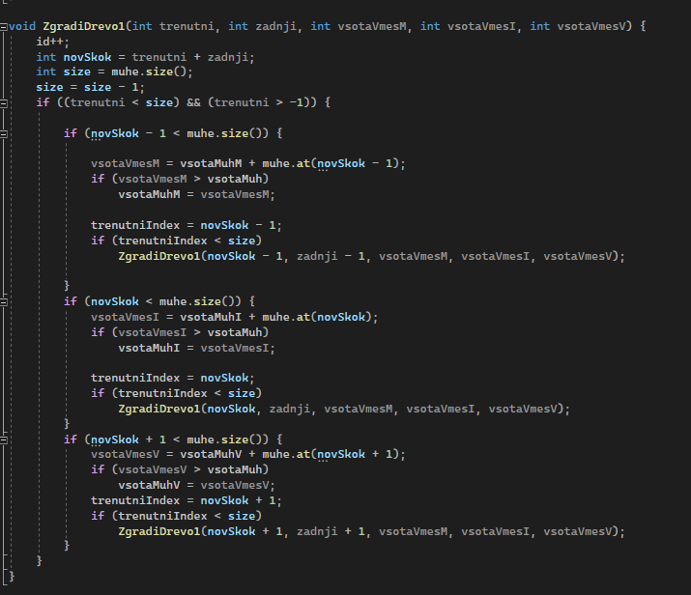
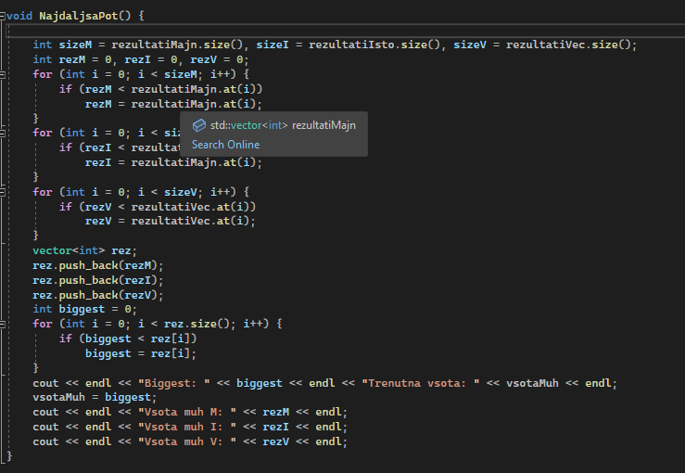
Groba sila
Rekurzivni pristop
Vhodni podatki:
trenutni indeks,
velikost zadnjega skoka,
Sum[i-1],
Sum[i],
Sum[i+1]
Kreiranje vseh možnih poti in njihovih vsot

Slide 4
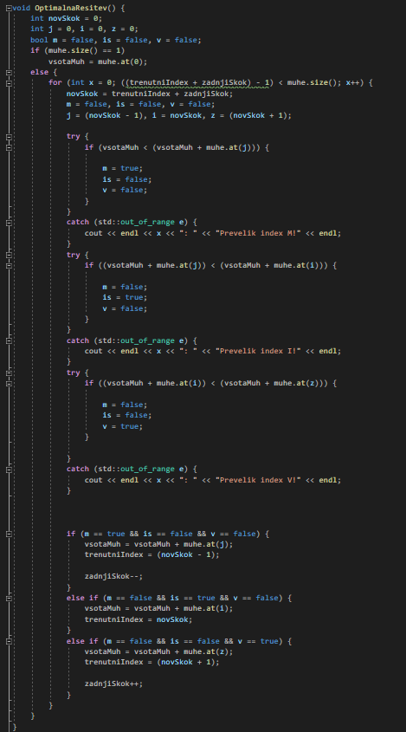
Optimalni algoritem
Dinamično programiranje
Iskanje najbolj optimalne poti
Nastavljanje kazalcev poti

Slide 5
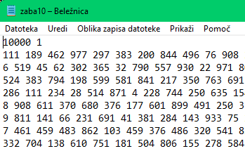
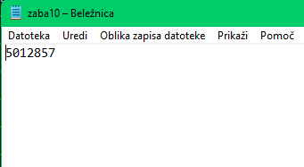
Težja instanca
Sprememba časovnosti ni prevelika
Optimalna rešitev: O(n)
Groba sila: O(log(n))

Slide 6
Rezultati in primerjava

Slide 7
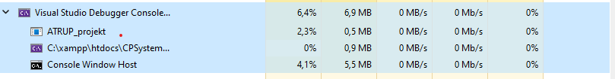
Zasedenost pomnilnika optimalne rešitve 10000 lokvanjev
Zasedenost pomnilnika grobe sile 10000 lokvanjev

